Slide 1
Цилиндр
Презентацию подготовили: Денисов Дмитрий Богданов Лев

Slide 2
Цилиндр.Определение
Цилиндр (греч. kylindros, валик, каток)геометрическое тело, ограниченное цилиндрической поверхностью (называемой боковой поверхностью цилиндра) и не более чем двумя поверхностями(основаниями цилиндра); причём если оснований два, то одно получено из другого параллельным переносом вдоль образующей боковой поверхности цилиндра; и основание пересекает каждую образующую боковой поверхности ровно один раз.

Slide 3
Площади поверхности цилиндра
Площадью полной поверхности цилиндра называется сумма площадей боковой поверхности и двух оснований цилиндра.
Площадь боковой поверхности цилиндра равна произведению высоты цилиндра на длину окружности основания. За площадь боковой поверхности цилиндра принимается число, к которому стремится площадь боковой поверхности правильной призмы, вписанной в цилиндр, когда число сторон оснований данной призмы неограниченно возрастает.
Площадь боковой поверхности круглого цилиндра равна произведению длины окружности основания на высоту:
S=2 π rh
Площадь каждого основания цилиндра равна πR2, значит площадь полной поверхности цилиндра вычисляется по формуле :
S= 2 π rh+ 2 π r²= 2 π r(h+ r)

Slide 4
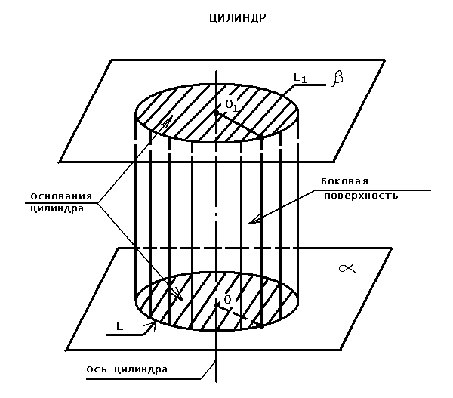
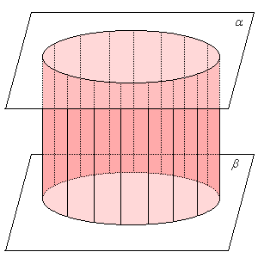
Площади поверхности цилиндра

Slide 5
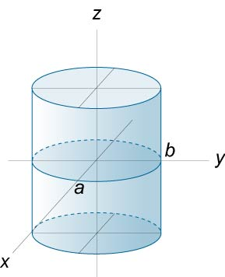
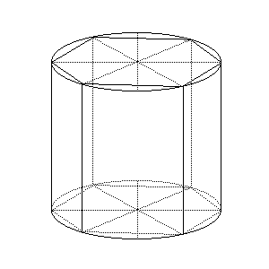
Объем цилиндра
Объём цилиндра равен произведению площади основания на высоту (V = 2πR²h, где R,h - радиус основания и высота цилиндра соответственно).
Пусть S_{n} - площадь основания, h - высота правильной n-угольной призмы, вписанной в цилиндр. Тогда объём этой призмы V_{n} = S_{n}h. Если число n неограниченно возрастает, то число S_{n} будет стремится к площади основания цилиндра πR². Таким образом объём S_{n}h призмы стермится к числу πR²h, т.е. объём цилиндра равен πR²h.

Slide 6
Объем цилиндра
Объём наклонного цилиндра равен произведению площади основания на высоту (расстояние между плоскостями, в которых лежат основания):
V = Sh = S l sin α,
где l – длина образующей, а α – угол между образующей и плоскостью основания. Для прямого цилиндра h = l.
Формула для нахождения объёма кругового цилиндра выглядит следующим образом:
V = π R² h = π (d² / 4)h

Slide 7
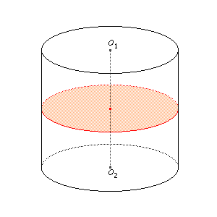
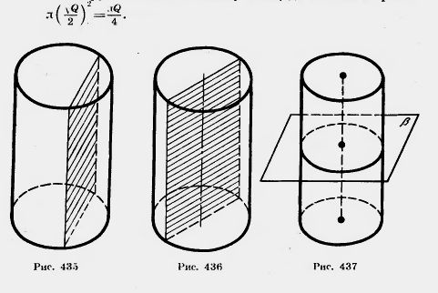
Сечение цилиндра
Сечение цилиндра плоскостью, параллельной его оси, представляет собой прямоугольник . Две его стороны — образующие цилиндра, а две другие — параллельные хорды оснований. В частности, прямоугольником является осевое сечение. Это — сечение цилиндра плоскостью, проходящей через его ось.

Slide 8
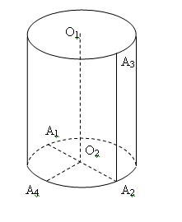
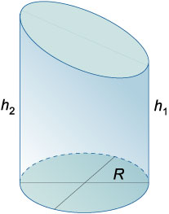
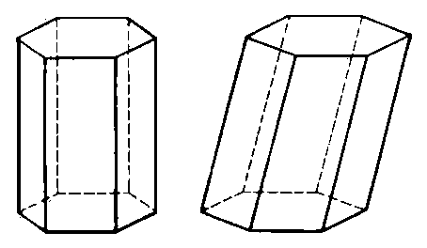
Типы цилиндров
В большинстве случаев под цилиндром подразумевается прямой круговой цилиндр, у которого направляющая — окружность и основания перпендикулярны образующей. У такого цилиндра имеется ось симметрии.
Другие виды цилиндра — (по наклону образующей) косой или наклонный (если образующая касается основания не под прямым углом); (по форме основания) эллиптический, гиперболический, параболический.
Призма также является разновидностью цилиндра — с основанием в виде многоугольника.

Slide 9
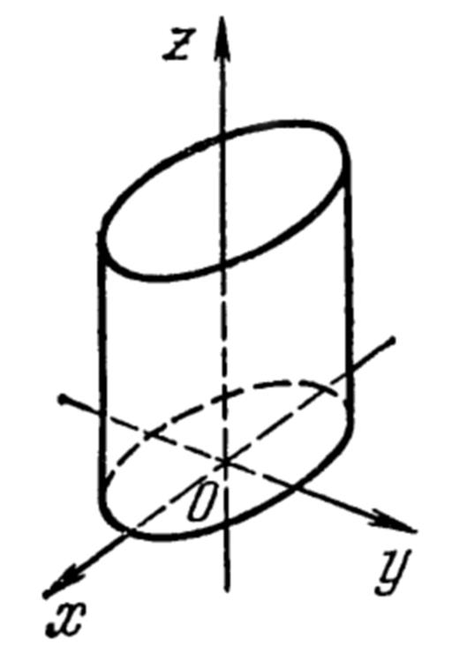
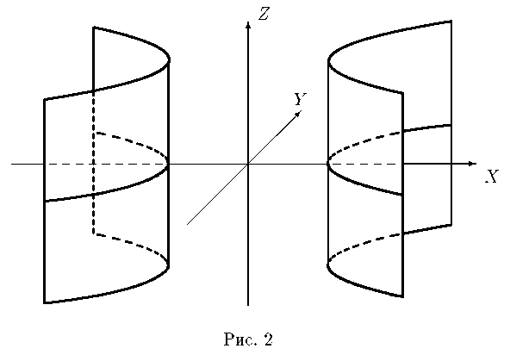
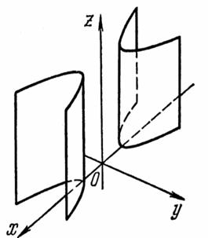
Типы цилиндров
Эллиптический цилиндр
Параболический цилиндр
Гиперболический цилиндр

Slide 10
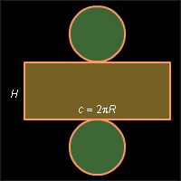
Связанные с цилиндром определения
На чертеже показан цилиндр, образованный при вращении прямоугольника AOO₁A₁ вокруг стороны OO₁, которая называется осью вращения (осью цилиндра) и является высотой цилиндра. Основания цилиндра – равные круги, расположенные в параллельных плоскостях. Высотой цилиндра называют также расстояние между плоскостями его оснований. Отрезок, соединяющий точки окружностей оснований и перпендикулярный плоскостям оснований, называется образующей цилиндра (это, например, отрезки A₁A, M₁M, B₁B, N₁N). Все образующие параллельны оси вращения и имеют одинаковую длину, равную высоте цилиндра.

Slide 11
Связанные с цилиндром определения
Радиусом цилиндра называется радиус его основания. Осевым сечением цилиндра называется сечение цилиндра плоскостью, проходящей через ось вращения. Все осевые сечения цилиндра – равные прямоугольники (это, например, прямоугольники ABB₁A₁ и MNN₁M₁). Плоскость, содержащая образующую и перпендикулярная осевому сечению, проходящему через эту образующую, называется касательной к цилиндру плоскостью. Образующая цилиндра при вращении вокруг оси образует боковую (цилиндрическую) поверхность цилиндра. На рисунке показана развертка цилиндра.

Slide 12
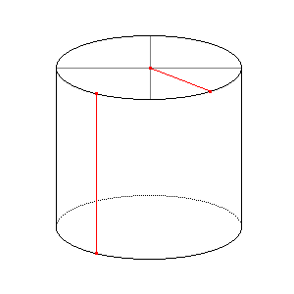
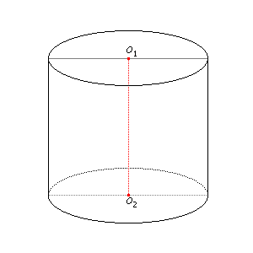
Связанные с цилиндром определения
Высотой цилиндра называется длина его образующей, а радиусом цилиндра называется радиус его основания.
Осью цилиндра называется отрезок O₁O₂ соединяющий центры O₁ и O₂ кругов, являющихся основаниями цилиндра.

